Slide 1
Исследование рынка труда школьников на основе данных о вакансиях
Факультет компьютерных наук
Анализ данных и продуктовый подход в HR-менеджменте
Зубченко Анастасия
Москва 2026

Slide 2
Задачи исследования
Исследование рынка труда школьников на основе данных о вакансиях
Цель
Инструменты
Данные
Комплексный обзор рынка труда для несовершеннолетних и выявление типичных условий найма.
EDA, предобработка и инженерия признаков, кластеризация, классификация, регрессия
Портал «Работа в России» - 491 189 вакансий на январь 2026, после фильтрации 2 213 подходящих вакансий для несовершеннолетних

Slide 3
Исследование рынка труда школьников на основе данных о вакансиях
Исследуемые гипотезы
Номер гипотезы | Гипотеза | Вывод
1 | Основу рынка составляют простые рабочие профессии
2 | Большинство вакансий не требуют опыта
3 | Частичная занятость дает более высокую часовую ставку
4 | Существует региональная дифференциация зарплат
5 | Стажировки предлагают наиболее высокую оплату
6 | Зарплаты привязаны к МРОТ
7 | Премии и бонусы характерны для высокооплачиваемых вакансий
8 | Количество рабочих мест положительно коррелирует с зарплатой
9 | Вакансии с гибким графиком имеют более высокую часовую ставку
10 | В восточных и северных регионах зарплаты выше
11 | Требования к образованию минимальны
12 | Опыт работы является ключевым фактором, определяющим часовую ставку

Slide 4
Исследование рынка труда школьников на основе данных о вакансиях
Дескриптивная статистика
ТОП-5 профессий | Кол-во вакансий | Доля
Уборщик | 767 | 34,6%
Подсобный рабочий | 602 | 27,2%
Помощник | 85 | 3,8%
Слесарь | 77 | 3,5%
Упаковщик-фасовщик | 68 | 3,1%
Типы занятости:
полная – 60,5%
временная – 28,3%
частичная – 9,8%
Подходит для школьников: частичная и временная – 38,1%
Требования к опыту:
93,6% вакансий не требуют опыта

Slide 5
Исследование рынка труда школьников на основе данных о вакансиях
Анализ зарплат
Регион | Средняя зарплата
Новосибирская область | 36 180 руб.
Иркутская область | 34 840 руб.
Тамбовская область | 19 740 руб.
Распределение зарплат:
Медиана: 27 100 руб.
Мода: 27 093 руб.
Средняя: 28 984 руб.
Квартили:
Q1: 27 093 руб.
Q2: 27 100 руб.
Q3: 31 157 руб.
К выбросам применена винзоризация 99 перцентиля до 44 000 руб.

Slide 6
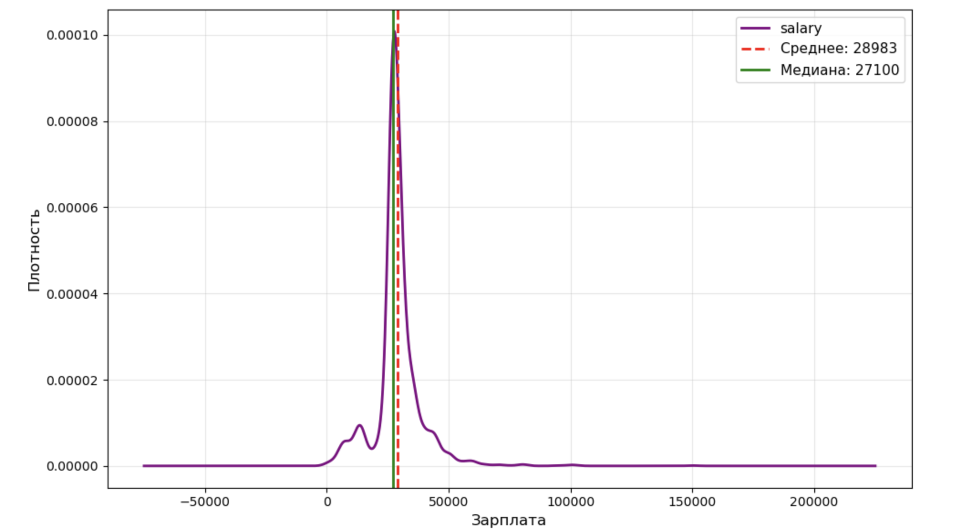
Исследование рынка труда школьников на основе данных о вакансиях
Визуализация распределения зарплаты

Slide 7
Исследование рынка труда школьников на основе данных о вакансиях
Кластеризация
Кластер | Название | Доля рынка | Часовая ставка | Описание кластера
0 | Оптимальный | 9,5% | 329 ₽ | Частичная занятость, максимальная часовая ставка
1 | Временные массовые позиции | 28,1% | 229 ₽ | Массовый найм, гибкий график
2 | Ядро рынка | 46,5% | 179 ₽ | Полная занятость, не для школьников
3 | Высокооплачиваемые специалисты | 1,8% | 253 ₽ | Сменная работа, требуется опыт
4 | Гибкий формат | 1,7% | 217 ₽ | Гибкий график и удаленка
5 | Квалифицированные работники | 11,9% | 213 ₽ | Высокие требования, высокая зарплата
6 | Вахтовики | 0,4% | 191 ₽ | Вакансия для вахтовых рабочих
7 | Стажировка | 0,1% | 250 ₽ | Малочисленные стажировки, подходящие для школьников

Slide 8
Исследование рынка труда школьников на основе данных о вакансиях
Классификация
Целевая переменная: school_suitability_index
Признаки: exp_scaled, workPlaces, latitude, longitude, premium_size, JobRole_Частичная занятость, JobRole_Временная
Logistic Regression
Accuracy: 0.9977 Precision: 1.0000
Recall: 0.9940
F1-score: 0.9970
ROC-AUC: 0.9980
Random Forest
Accuracy: 0.9955
Precision: 0.9940
Recall: 0.9940
F1-score: 0.9940
ROC-AUC: 1.0000
XGBoost
Accuracy: 0.9977 Precision: 1.0000 Recall: 0.9940
F1-score: 0.9970
ROC-AUC: 1.0000
Best: логистическая регрессия

Slide 9
Исследование рынка труда школьников на основе данных о вакансиях
Регрессия
Целевая переменная: hourly_rate
Признаки: exp_scaled, workPlaces, latitude, longitude, premium_size, JobRole_Частичная занятость, JobRole_Временная
Linear Regression
R²: 0.2945
RMSE: 67.34
MAE: 40.05
Random Forest
R²: 0.5107
RMSE: 56.08
MAE: 31.09
XGBoost
R²: 0.5433
RMSE: 54.18
MAE: 31.18
Best: XGBoost

Slide 10
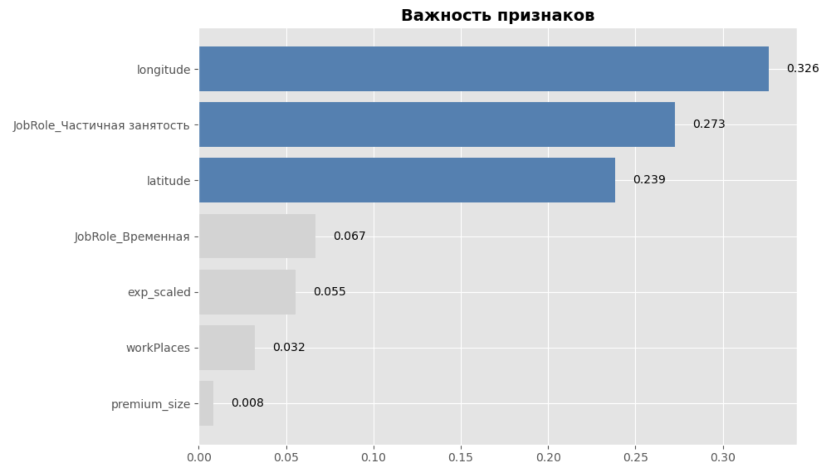
Исследование рынка труда школьников на основе данных о вакансиях
Важность признаков Random Forest

Slide 11
Исследование рынка труда школьников на основе данных о вакансиях
Результат по гипотезам
Номер гипотезы | Гипотеза | Вывод
1 | Основу рынка составляют простые рабочие профессии | Подтверждена
2 | Большинство вакансий не требуют опыта | Подтверждена
3 | Частичная занятость дает более высокую часовую ставку | Подтверждена
4 | Существует региональная дифференциация зарплат | Подтверждена
5 | Стажировки предлагают наиболее высокую оплату | Отвергнута
6 | Зарплаты привязаны к МРОТ | Подтверждена
7 | Премии и бонусы характерны для высокооплачиваемых вакансий | Отвергнута
8 | Количество рабочих мест положительно коррелирует с зарплатой | Отвергнута
9 | Вакансии с гибким графиком имеют более высокую часовую ставку | Подтверждена
10 | В восточных и северных регионах зарплаты выше | Подтверждена
11 | Требования к образованию минимальны | Подтверждена
12 | Опыт работы является ключевым фактором, определяющим часовую ставку | Отвергнута

Slide 12
Исследование рынка труда школьников на основе данных о вакансиях
Ограничения исследования
Низкое качество данных
Один источник данных
Слабые модели из-за качества данных
Недостаточно данных, чтобы сделать вывод о рынке труда в целом

Slide 13
Исследование рынка труда школьников на основе данных о вакансиях
Дальнейшие направления исследования
Использование данных из нескольких источников
NLP анализ текстового описания вакансий
Качественное исследование
Интерактивный дашборд для бизнеса

